Slide 1
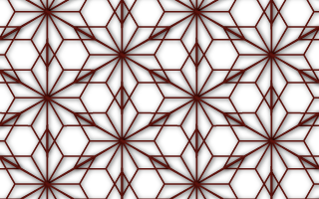

Redes de Bravais
Johan Manuel Orozco Mesa
Juan Camilo Sánchez Mendoza

Slide 2

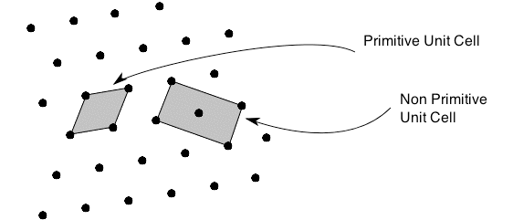
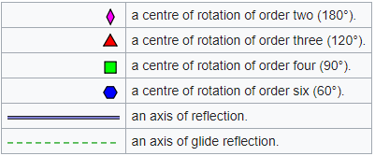
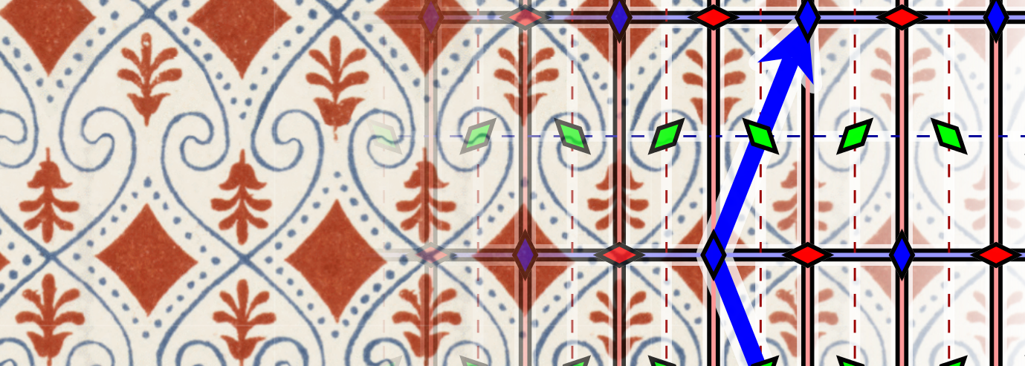
Redes Bravais
Celda primitiva
Tomado de: https://www.doitpoms.ac.uk/tlplib/crystallography3/unit_cell.php
Wallpaper group
Tomado de:https://en.wikipedia.org/wiki/Wallpaper_group##Group_p4mm

Slide 3
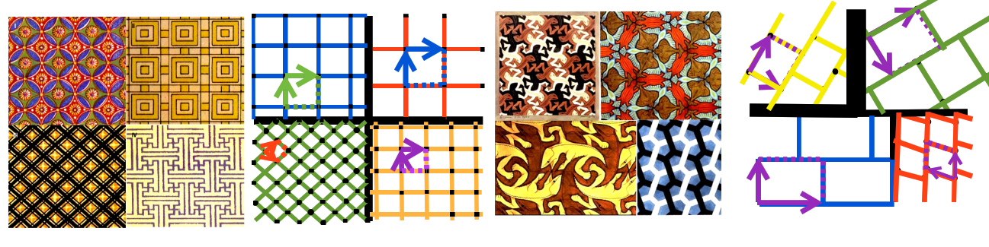
Celdas primitivas y vectores base

Slide 4

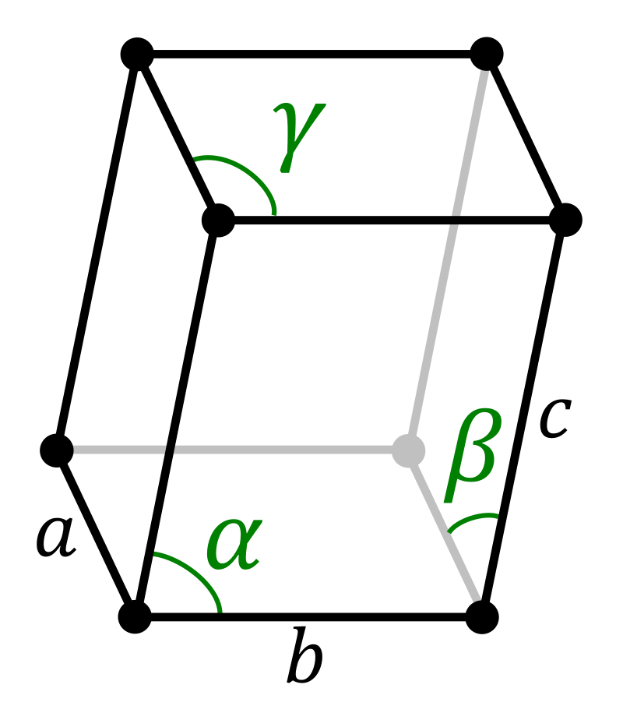

Triclinic

Slide 5
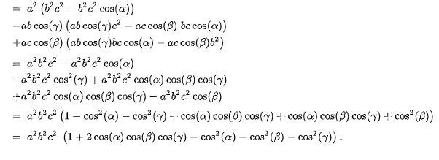


Slide 6
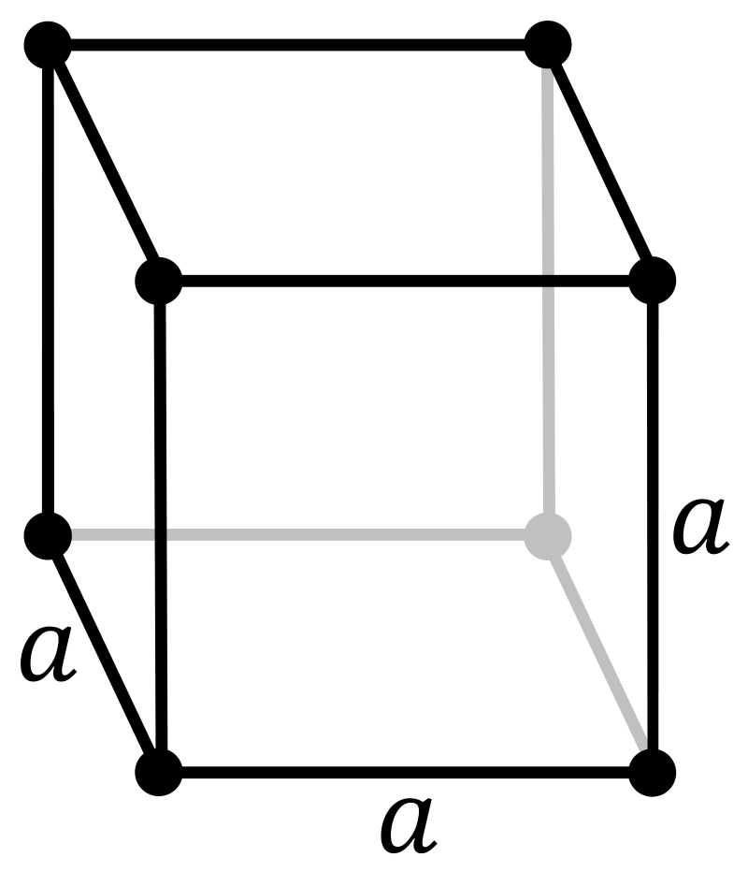




Cubic

Slide 7
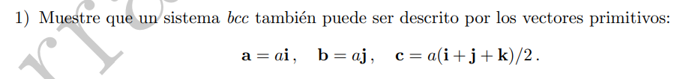


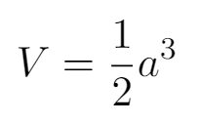
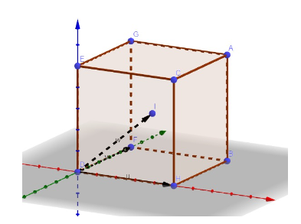



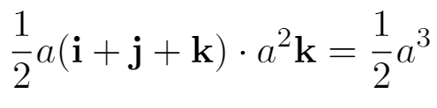

Slide 8


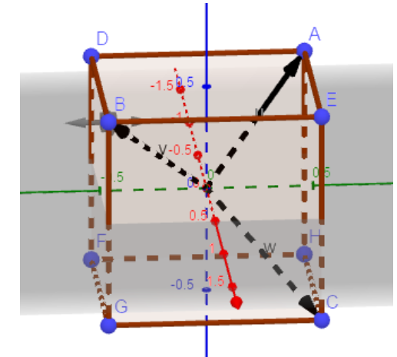

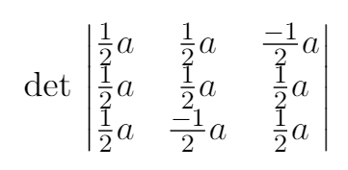


Slide 9


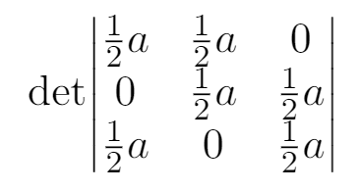
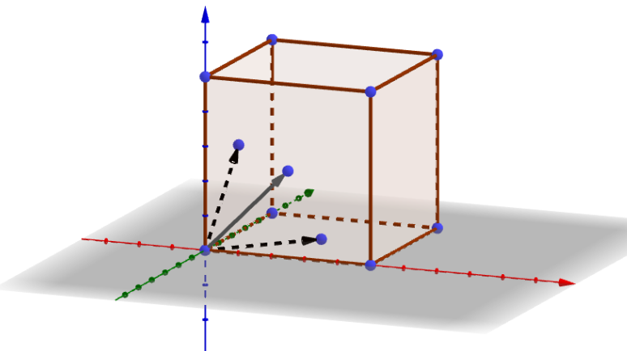
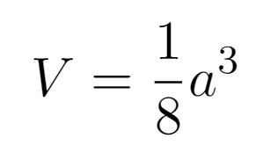

Slide 10
Referencias
[1] Núñez. L And Hernandez. H. (2020) Matemáticas Avanzadas de los Espacio Lineales al Análisis Vectorial Con Aplicaciones en Máxima. 1era Edición. Universidad Industrial de Santander, Bucaramanga, Colombia.
[2] Unit Cell. Cambridge University. Consultado 10/11/20. Tomado de https://www.doitpoms.ac.uk/tlplib/crystallography3/unit_cell.php
[3] Bravais lattice. Wikipedia.org. Consultado 10/11/20. Tomado y adaptado de https://en.wikipedia.org/wiki/Bravais_lattice
[4] Parallelepiped. Wikipedia.org. Consultado 10/11/20. Tomado y adaptado de: https://en.wikipedia.org/wiki/Parallelepiped
[5] Crystal system. Wikipedia.org. Consultado 10/11/20. Tomado y adaptado de: https://en.wikipedia.org/wiki/Crystal_system

Slide 11


